Slide 1



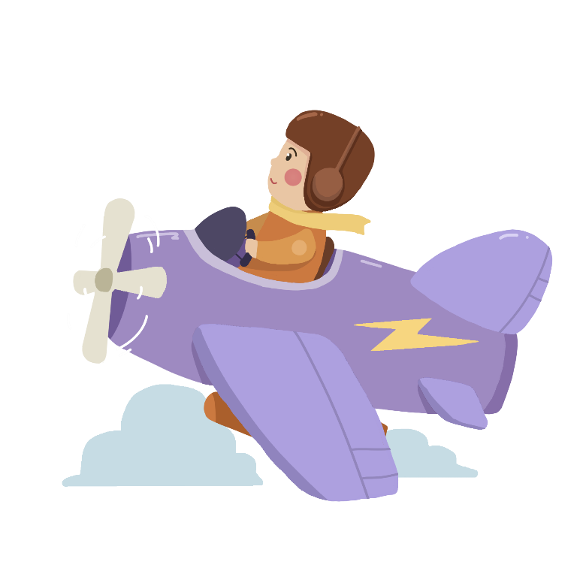


ỦY BAN NHÂN DÂN QUẬN PHÚ NHUẬN
TRƯỜNG TIỂU HỌC NGUYỄN ĐÌNH CHÍNH
Chủ điểm:
Nghề nào cũng quý
《
《

Slide 2




Khởi động

Slide 3
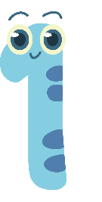
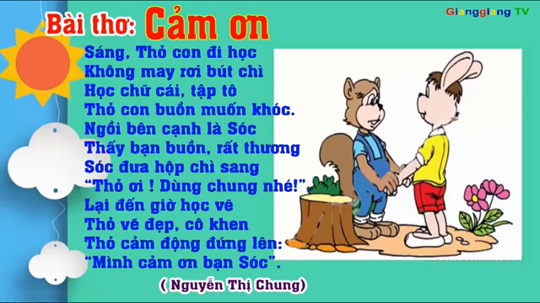

Lắng nghe bài thơ Cảm ơn:

Slide 4


Các em hãy suy nghĩ và trả lời câu hỏi sau nhé:
Khi đáp lời cảm ơn với người lớn, em cần thể hiện ra sao?
Khi nào em cần nói lời cảm ơn?
Khi nói lời cảm ơn với người lớn, em cần chú ý điều gì?

Slide 5
Thứ Năm ngày 5 tháng 1 năm 2022
Tiếng Việt
Bài 2 – Tiết 4
Nói và đáp lời cảm ơn

Slide 6
Nói và đáp lời cảm ơn

Slide 7

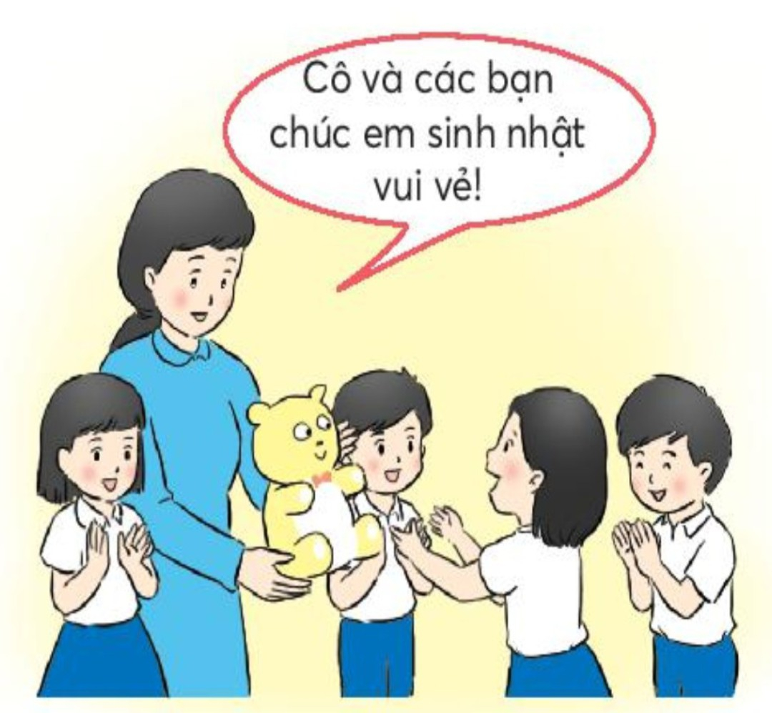
Đóng vai, nói và đáp lời cảm ơn trong các trường hợp sau
Tranh 1: Cô giáo và các bạn chúc mừng sinh nhật và tặng quà một bạn học sinh trong lớp.

Slide 8
Đóng vai
và chia sẻ trước lớp
Đóng vai, nói và đáp lời cảm ơn trong các trường hợp sau
Em cảm ơn cô! Mình cảm ơn các bạn.

Slide 9
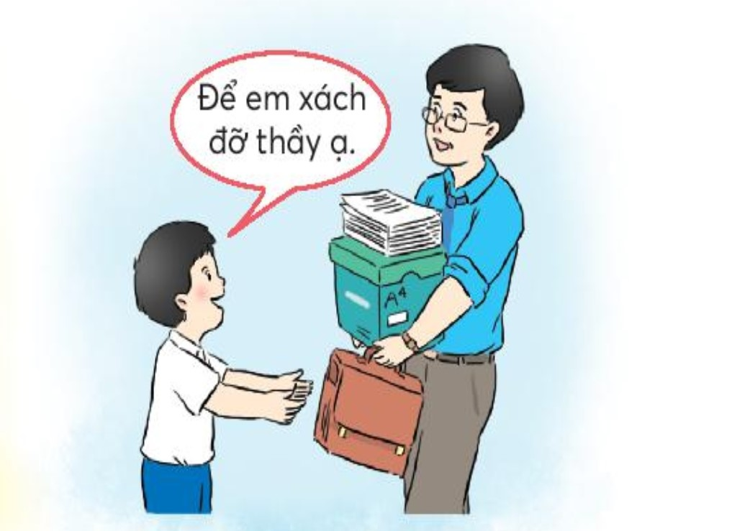
Đóng vai, nói và đáp lời cảm ơn trong các trường hợp sau
Tranh 2: Học sinh đề nghị xách đồ giúp thầy giáo.

Slide 10
Đóng vai
và chia sẻ trước lớp
Đóng vai, nói và đáp lời cảm ơn trong các trường hợp sau
Thầy cảm ơn em!

Slide 11
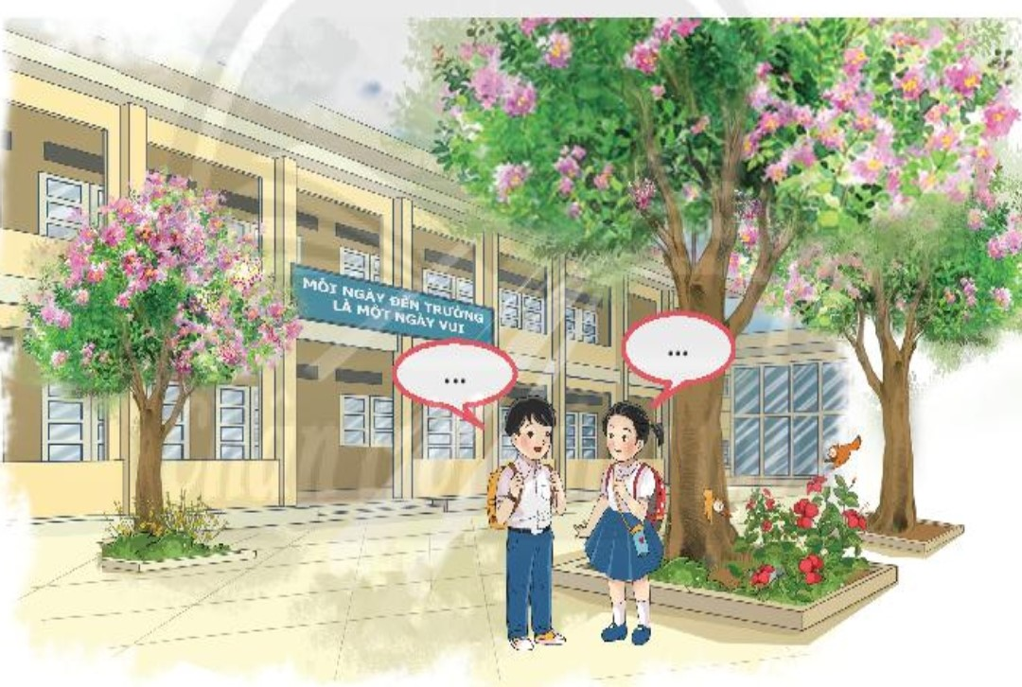
Cuối giờ học, Quân cùng Oanh giúp mẹ của Oanh tưới hoa. Oanh và Quân sẽ nói và đáp lời cảm ơn thế nào?
Đóng vai, nói và đáp lời cảm ơn trong các trường hợp sau

Slide 12
Cuối giờ học, Quân cùng Oanh giúp mẹ của Oanh tưới hoa. Oanh và Quân sẽ nói và đáp lời cảm ơn thế nào?
Đóng vai và
chia sẻ trước lớp
Có gì đâu! Tớ
thấy rất vui mà!
Cảm ơn cậu đã giúp mẹ và tớ!

Slide 13



